Slide 1
2024年博士生中期资格考核
复杂环境下的深度学习模型融合与测试技术研究
编号：A01
Notes:
各位老师好，很荣幸在这里进行我的博士中期资格考核答辩，我的主要工作是复杂环境下的深度学习模型测试与增强技术研究

Slide 2
大纲
01
课程学习
02
科研工作
Notes:
我将分为课程学习、科研工作两部分进行介绍。

Slide 3
课程学习
博士课程
课程名称 | 任课教师 | 选修时间 | 成绩
计算机科学技术进展 | 陈贵海 窦万春 | 2021-2022秋 | 88
博士生英语 | 李寄、陈萱 | 2021-2022秋 | 74
中国马克思主义与当代 | 周嘉昕 | 2021-2022秋 | 90
博士生学术交流英语 | 李寄 | 2021-2022秋 | 72
博士生英语口语 | 崔益华 | 2021-2022秋 | 80
Notes:
课程学习方面，通过博士课程的学习掌握了做科研工作的基础技能。

Slide 4
科研工作
研究背景
深度学习模型得到快速发展，为了满足特定的任务需求，越来越多的模型被开发出来。随着需求的快速改变，深度学习模型的开发也需要快速的迭代，以适应新的需求。
在许多安全攸关场景中已经使用深度学习模型来做决策。
医疗检测系统
自动驾驶系统
信贷风险评估系统
因此如何提高深度学习模型的开发效率和质量得到了软件工程研究领域的广泛关注。
Notes:
科研工作的研究背景如下。

Slide 5
科研工作
深度学习模型开发与维护
深度学习模型开发与维护9个阶段。
模型需求
数据收集
数据清理
数据标注
特征工程
模型训练
模型评估
模型部署
模型监控
1：Amershi, Saleema and Begel, et al. "Software engineering for machine learning: A case study." ICSE-SEIP (2019).
Notes:
深度学习模型需要保证哪些质量属性，张等人提出。正确性。。我们的研究工作聚焦于正确性和安全性

Slide 6
科研工作
深度学习模型质量保障
深度学习模型需要保证哪些质量属性¹
正确性：模型做出正确决策的概率
安全性：模型抵御潜在伤害或危险的能力
公平性：模型的输出是否因受到一些敏感特征的影响而产生偏差
鲁棒性：模型在无效输入或压力环境下是否能正常工作
。。。
1：Zhang, Jie M., et al. "Machine learning testing: Survey, landscapes and horizons." IEEE Transactions on Software Engineering (2020).
Notes:
深度学习模型需要保证哪些质量属性，张等人提出。正确性。。我们的研究工作聚焦于正确性和安全性

Slide 7
科研工作
深度学习模型融合与测试技术相关研究
深度学习模型融合：深度学习模型可被看做一个相关任务的专家，通过模型融合来复用包含在模型中的知识，以此来提高开发和维护效率。
模型复用、知识融合，知识蒸馏等
深度学习模型测试：软件测试是提高软件质量的常用方法。将深度学习模型看做一种新型的软件，通过测试技术来保障深度学习模型的质量。
白盒测试、黑盒测试和变异测试等
基于先前的研究，我们聚焦于模型融合和变异测试做了2个工作。

Slide 8
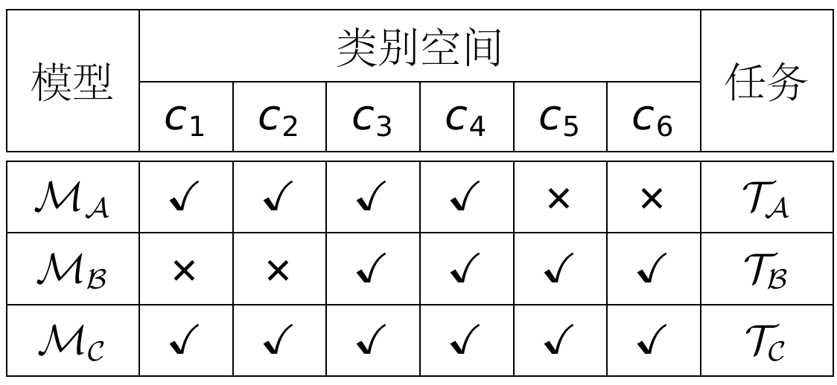
工作一：深度学习模型融合
研究场景
在软件需求变更时，可能需要扩展当前模型的功能，开发人员发现有相似的模型存在，且相似模型间具有一定的覆盖。 如何在有限的标记代价下，快速生成新的模型来满足需求。具体示例如下表1所示。
表1：模型知识融合的例子， ✓和✗代表了是否包含分类
Notes:
如表3所示，相似模型a和模型b的分类域存在覆盖。模型c是他们的融合模型。从软件工程的角度来讲可以利用相似模型原有的分类知识进行用例选择，在有限标记代价下增强模型c,

Slide 9
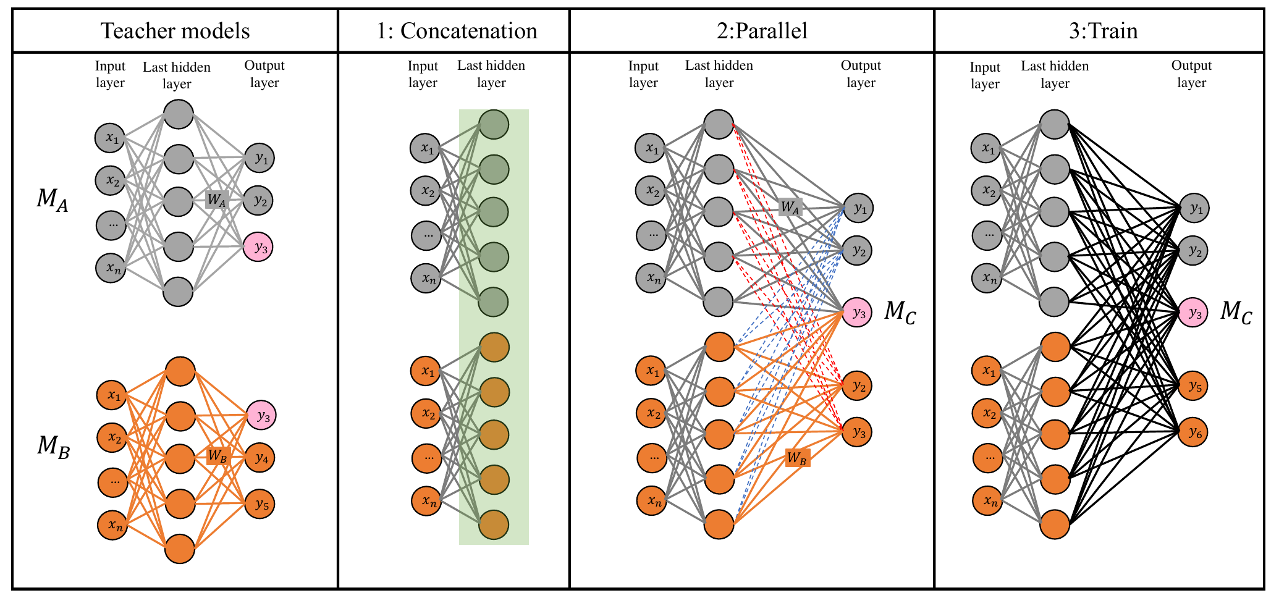
工作一：深度学习模型融合
方法设计
受到Yang等人¹研究的启发，通过复用预训练模型的内部特征，来复用预训练模型的知识。我们提出了基于级联并行的模型融合方法（MCCP）通过融合相似任务模型，来复用相似模型中的知识。具体的工作流如下。
模型融合：
1: Yang, Y, et al. "Deep Learning for Fixed Model Reuse." AAAI, 2017.

Slide 10
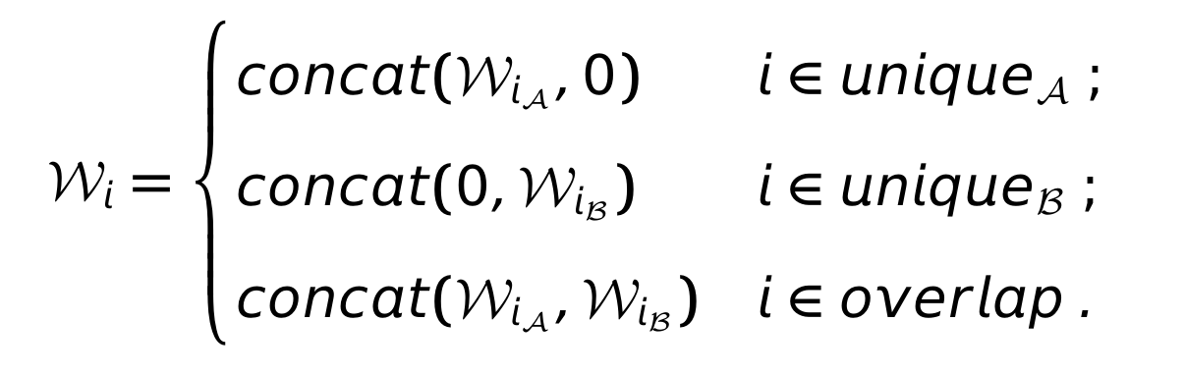
工作一：深度学习模型融合
方法设计
权重初始化：
模型训练：
已经复用了相似任务模型的内部知识，因此只需要少量标记样本，对融合模型进行训练即可。我们使用随机采样策略，采样比例设置为1%,3%,5%,10%,15%,20%。
Notes:
表4为3个模型打伪标记的规则。表5为伪标记精度的统计分析。统计发现。。

Slide 11
工作一：深度学习模型融合
实验结果
基线选择：(1)HMR(ICML’2019)；(2)CFL(IJCAI’2019)；Dummy(公共基线)
实验结果如左图所示。每个子图对应一个领域
横轴表示采样比例，纵轴表示融合模型在混合
测试集上的分类精度。Dummy方法是一条横线
因为Dummy方法没有训练过程，只使用教师
模型置信度最高的标签作为预测标签。 从图中
可以看出，随着训练样本数量的增加，模型的
性能将会提高。 其中，CFL的性能提升最快，
这是由于CFL的初始精度较低。 CFL在训练前
没有融合教师模型，而是使用新的未经训练的
模型作为学生模型。只是在后续的训练过程中，
通过知识蒸馏的方法将教师模型的判别能力蒸
馏到学生模型中。 因此，CFL方法的学生模型
在训练之前并没有重用教师模型的知识。综合
来看，可以看出，在大多数情况下，9个领域
中的8个，MCCP 的性能都优于其他方法，
而 CFL 的准确率最低，但其性能提升最快。
研究成果已投稿至JSME期刊（CCF-B）
并获得审稿人的major revision意见。

Slide 12
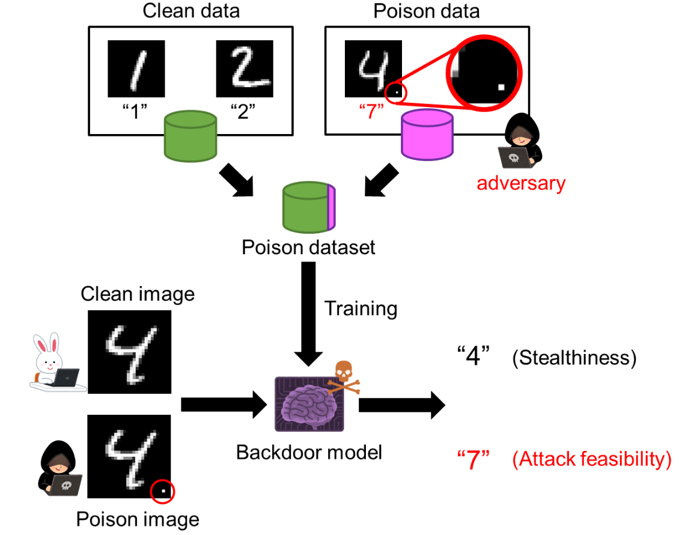
工作二：基于变异熵的木马输入检测
研究场景
左图展示了图像分类任务中后门攻击的概述。攻击者将由中毒图像和中毒标签组成的中毒数据混合到训练数据集中。包含中毒数据的训练数据集被称为中毒训练数据集。中毒图像是添加了特征标记（对抗性标记）的图像，中毒标签是毒物图像输入后门模型时分类的攻击目标类别。使用中毒训练数据集训练的模型称为后门模型。后门模型具有较高的隐蔽性和攻击可行性。隐秘性意味着后门模型将干净的输入图像分类为正确的类别，而攻击可行性意味着该模型将中毒的输入图像分类为攻击目标类别。
如何检测出训练集中的木马样本？通过调研发现，在传统软件中，软工领域有利用变异测试技术做相关工作。
Notes:
研究场景是，一个被植入后门的模型，对于普通的输入可以做出正确分类的决策。但对于木马样本就会做出错误分类且错误分类是攻击者指定的分类，这对模型的安全性造成了威胁。

Slide 13
工作一：基于变异熵的木马输入检测
方法设计
由于木马样本往往只与深度学习模型中的较少的神经元有关，所以其对模型的决策边界并不敏感
通过变异测试技术对后门模型进行扰动，可以获得大量决策边界不同的变异模型
通过统计输入在所有变异模型输出的信息熵来确定是否为木马样本
Notes:
右图中的带框样本为木马样本。

Slide 14
工作一：基于变异熵的木马输入检测
方法设计
我们应用5种模型级的变异算子
变异算子 | 级别 | 解释
Gaussian Fuzzing | Weight | Fuzz weight by Gaussian Distribution
Weight Shuffling | Neuron | Shuffle weights of selected neurons
Neuron Effect Blocking | Neuron | Block selected neurons
Neuron Activation Inverse | Neuron | Reverse the activation of selected neurons
Neuron Switch | Neuron | Switch two selected neurons in one layer
Notes:
在模型的权重和神经元上进行变异操作，来产生变异模型。

Slide 15
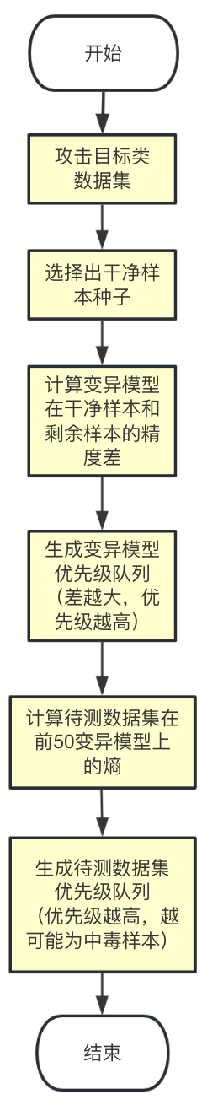
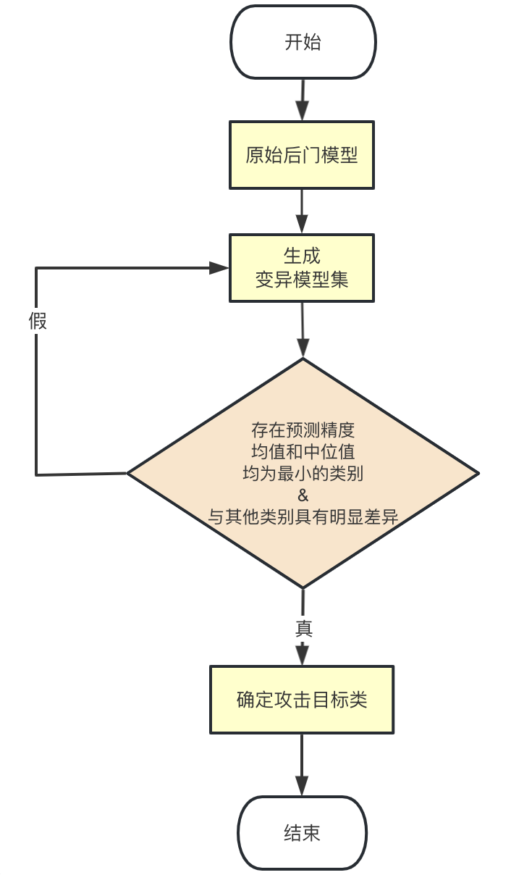
工作一：基于变异熵的木马输入检测
方法设计
第一步：
确定攻击目标类。
通过分析各个类别
在变异模型集上的
预测精度分布，发
现在攻击目标类上
的分布与其他类上
具有明显差异。
第二步：
检测木马样本。
变异模型排序：
通过人工选择出的干净 样本对变异模型集进行
优先级排序，即在干净
样本与剩余样本的精度
差越大则该变异模型优
先级越高。
木马样本检测：
计算待测样在排序在前50变
异模型上预测标签的信息熵
熵越大，说明样本受到决策
边界改变的影响越大，则越
有可能为木马样本。
Notes:
我们方法分为2步，第一步检测出攻击目标类，第二步根据变异信息熵，来标识出木马样本

Slide 16
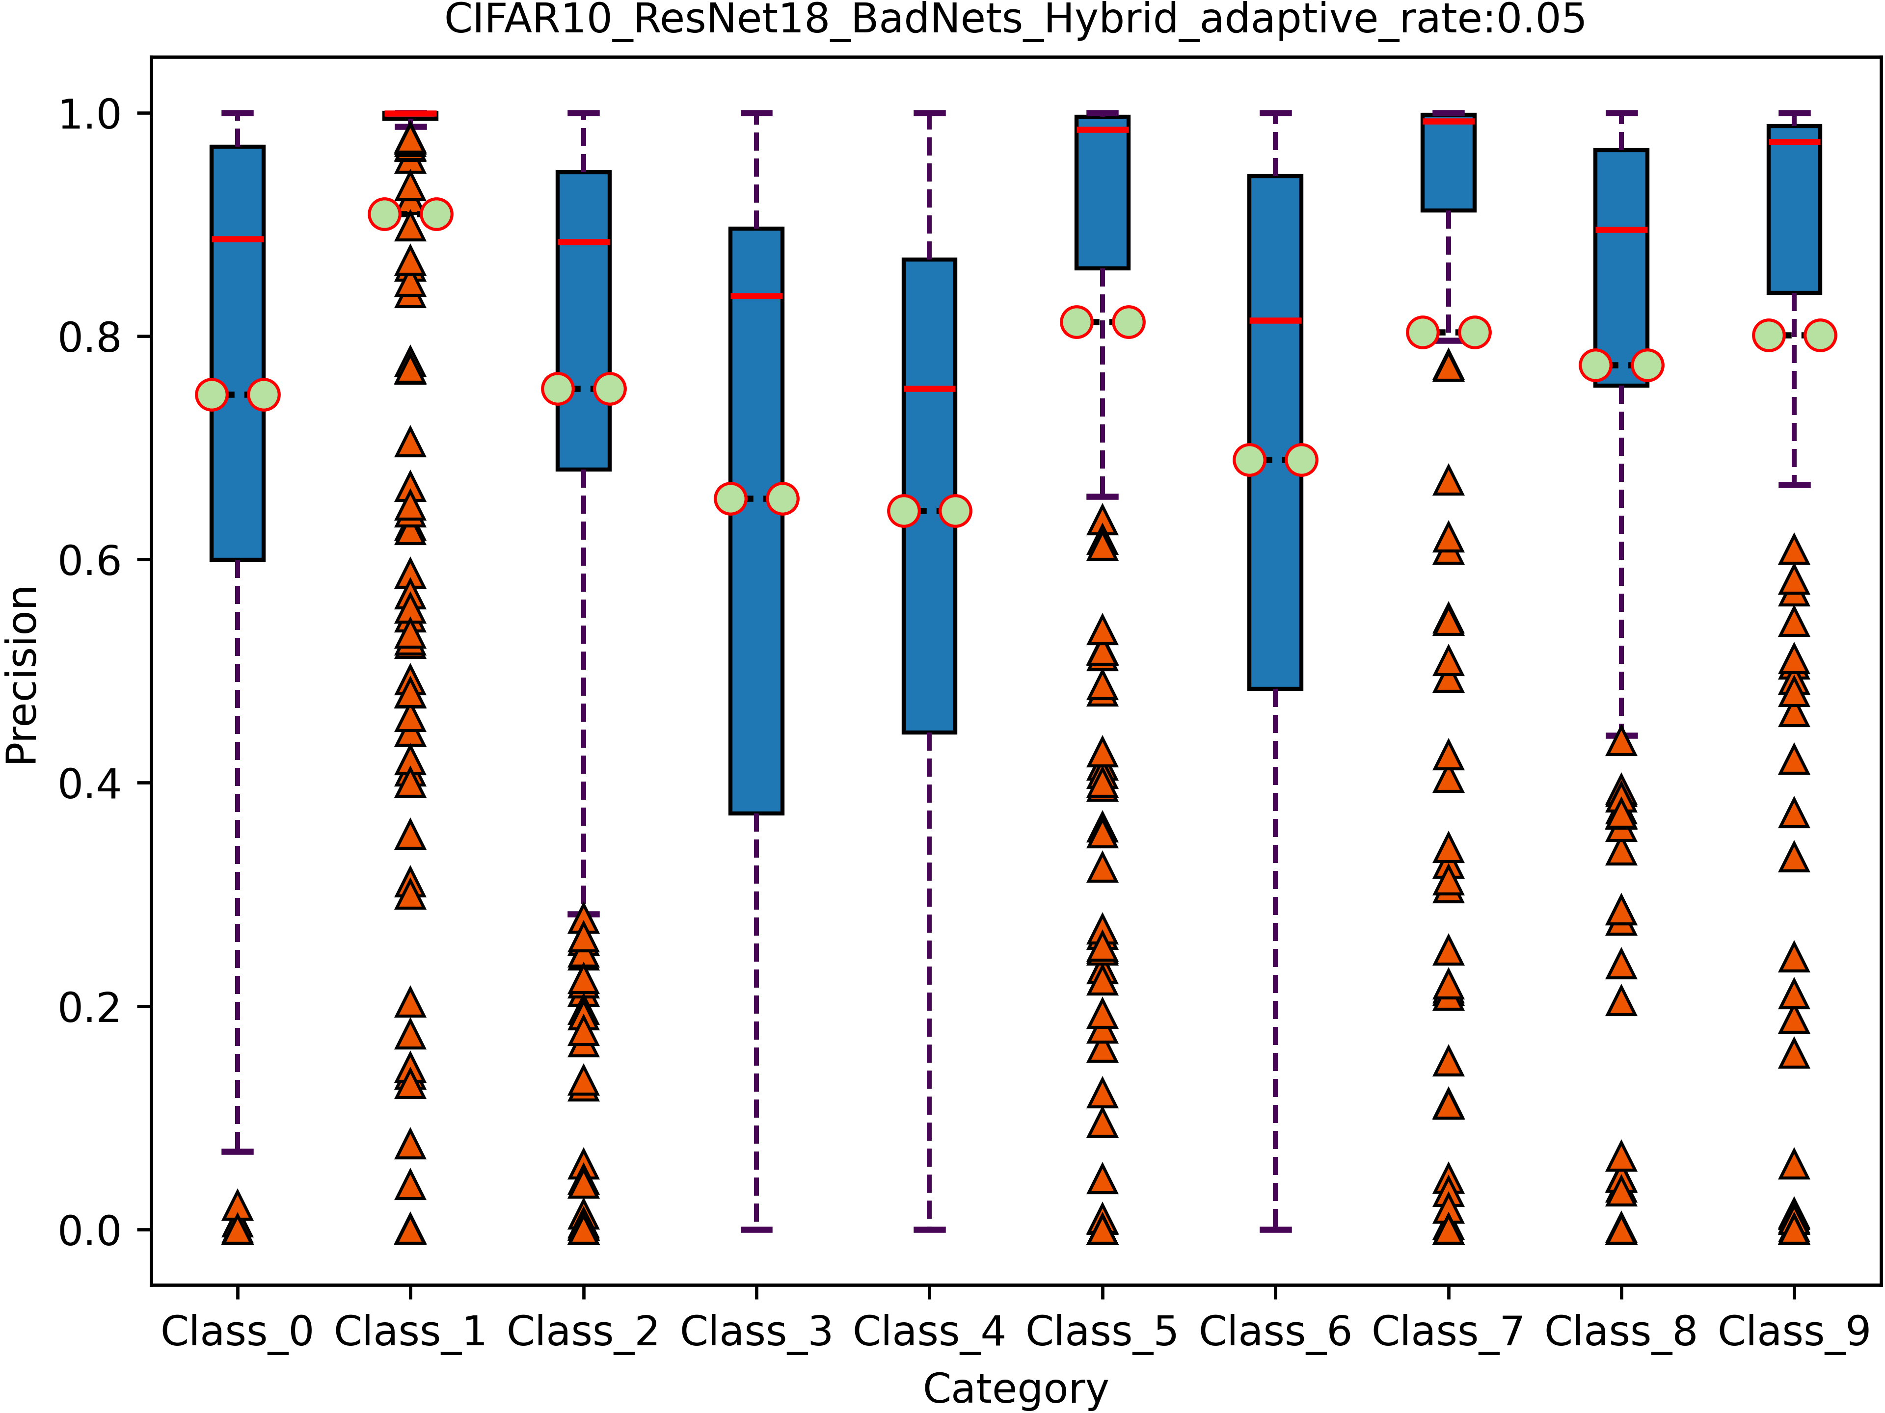
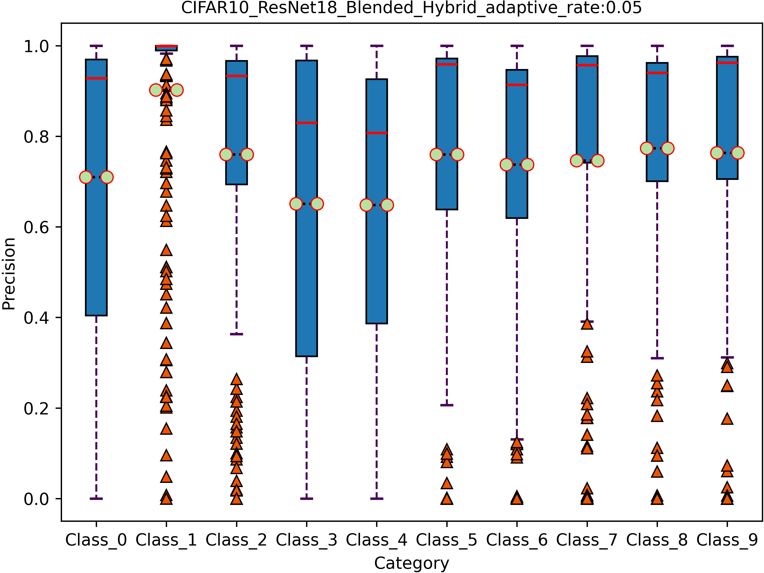
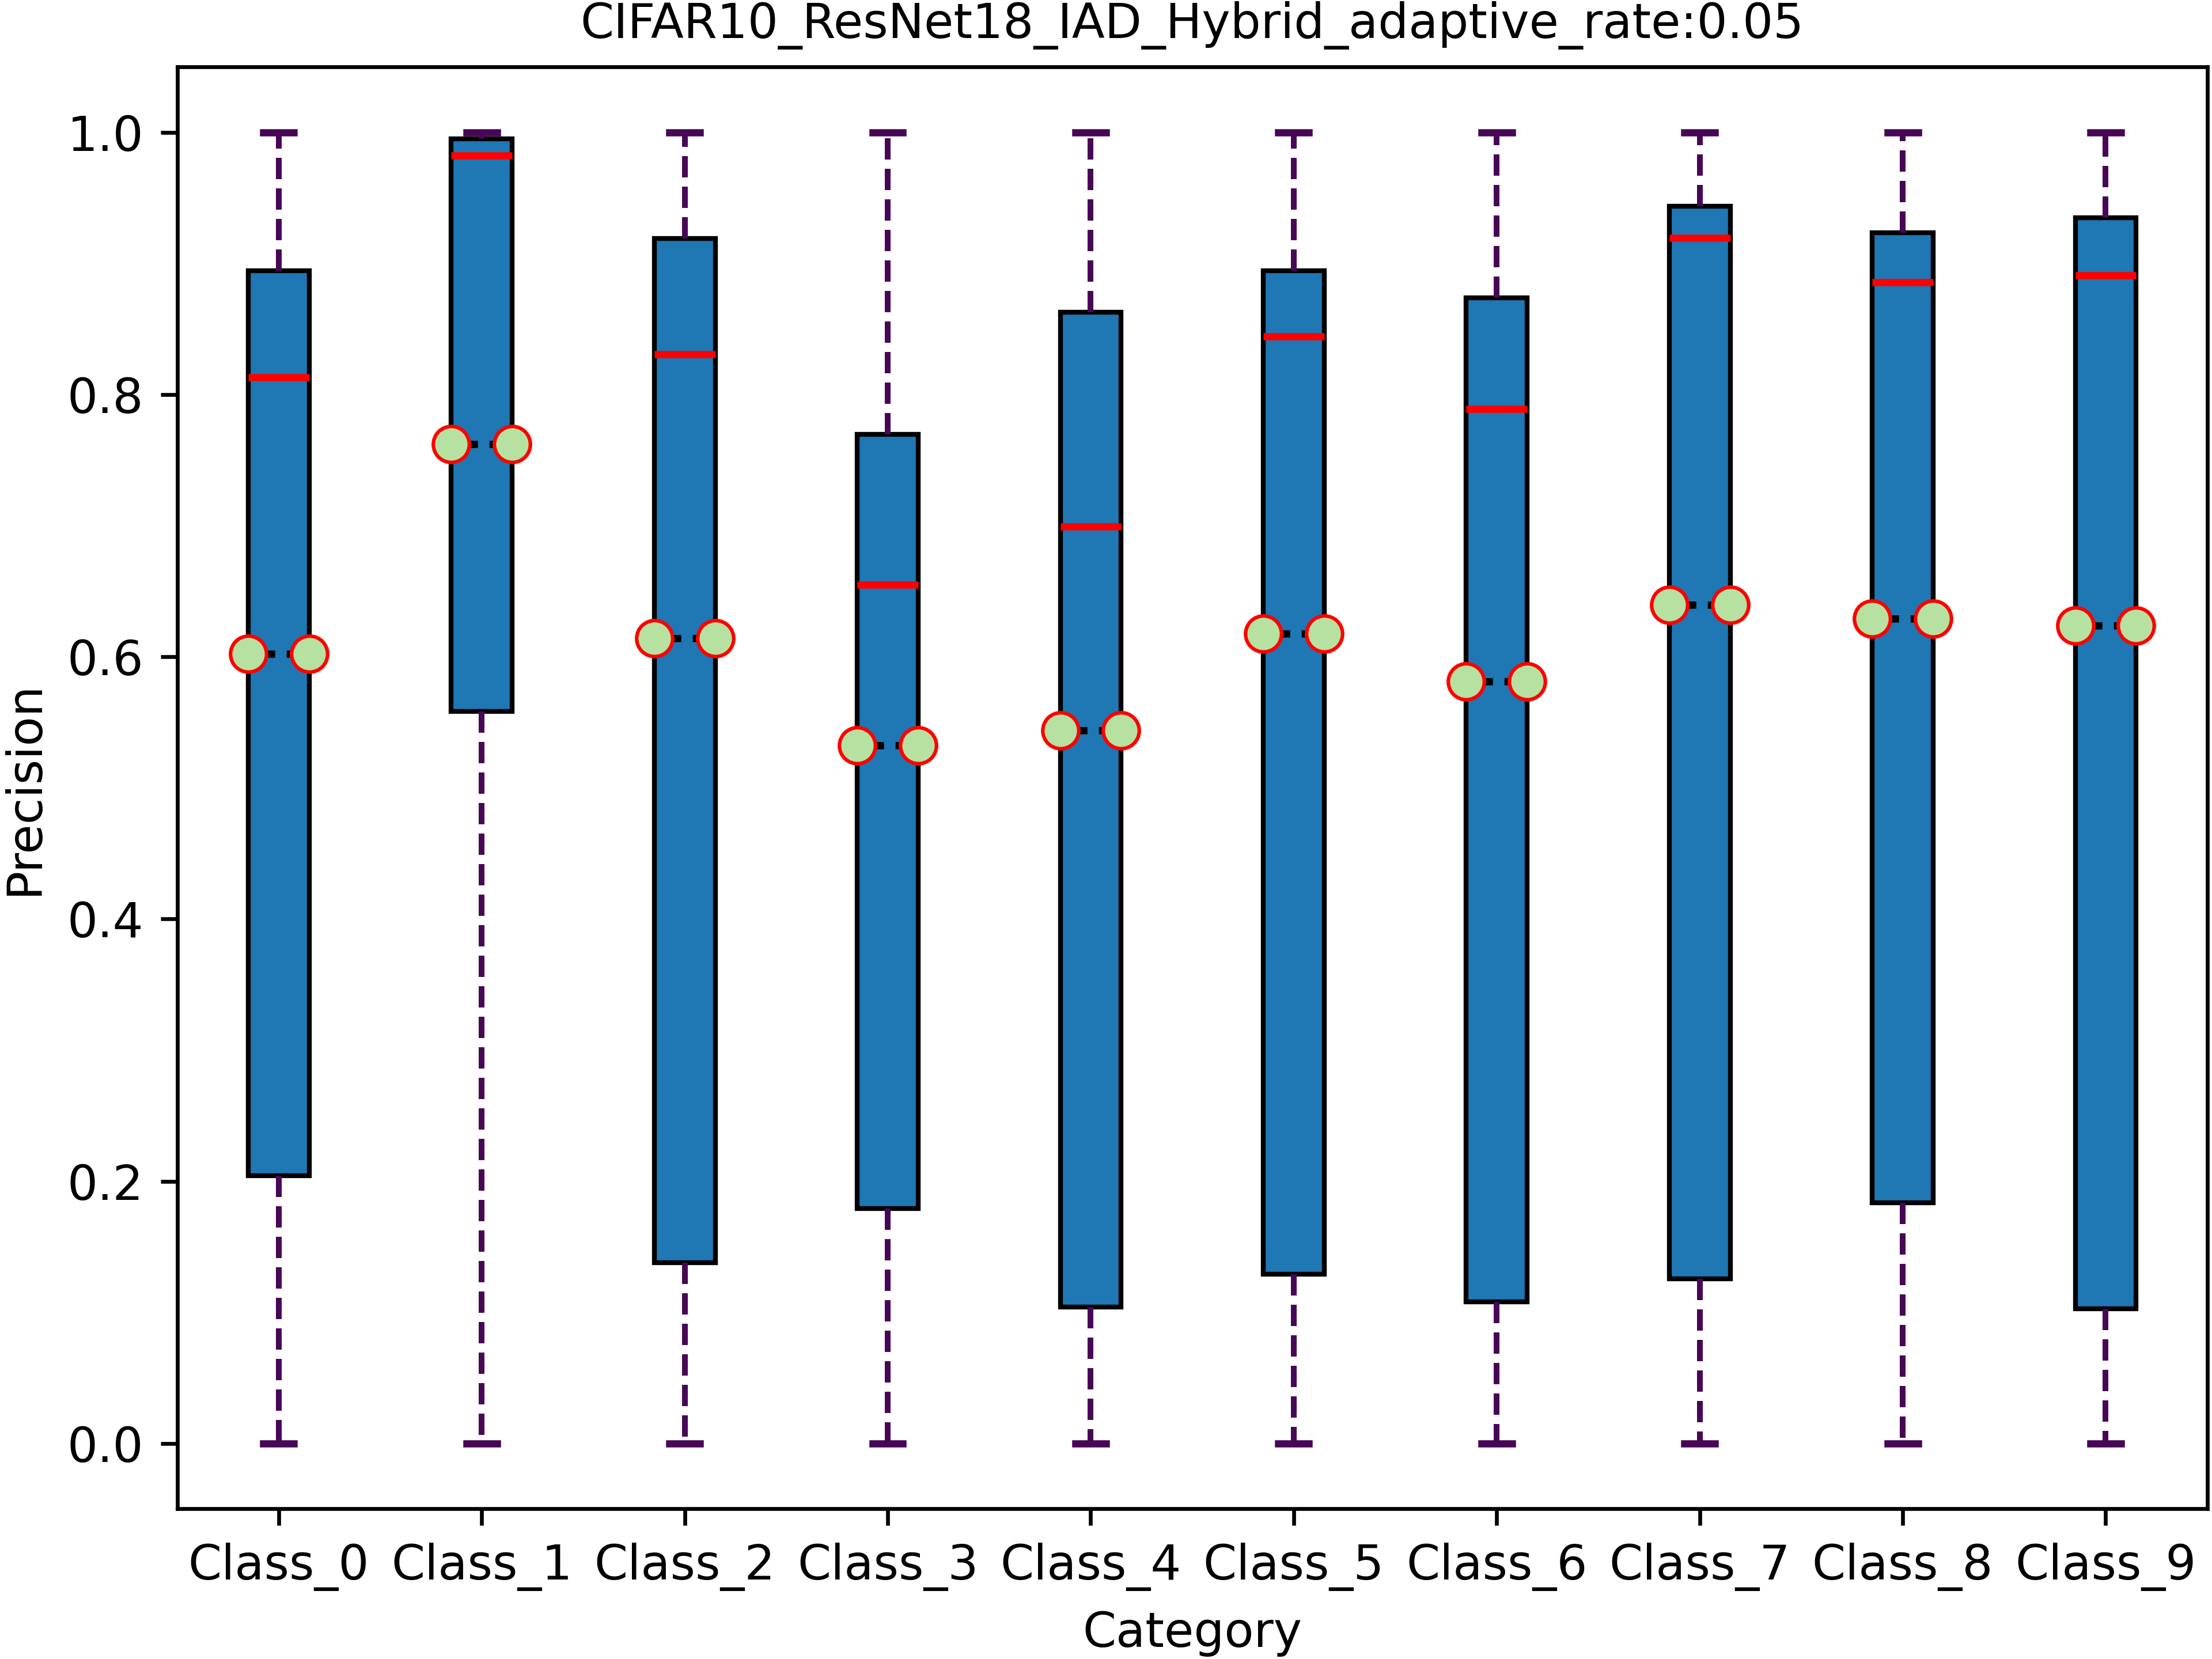
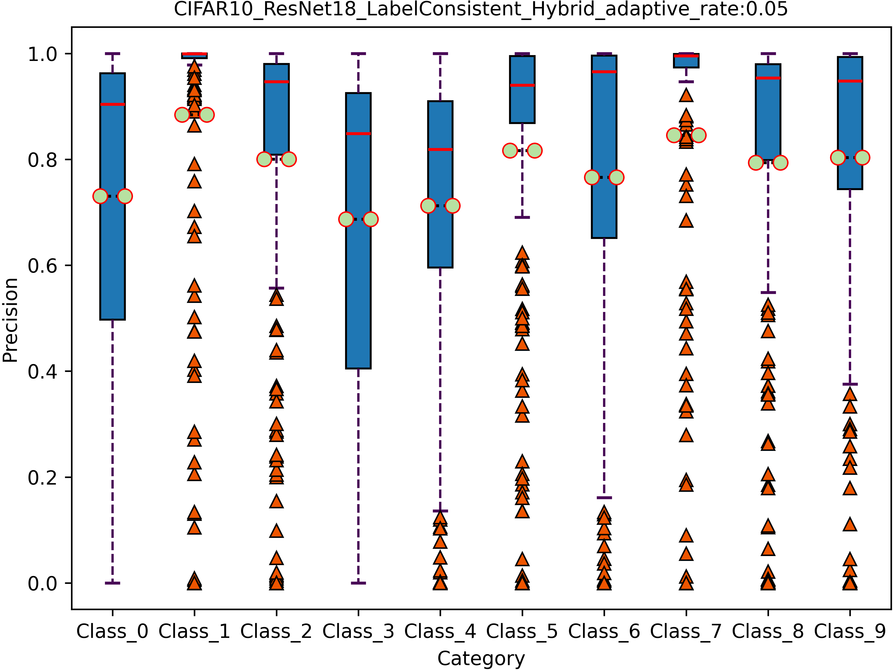
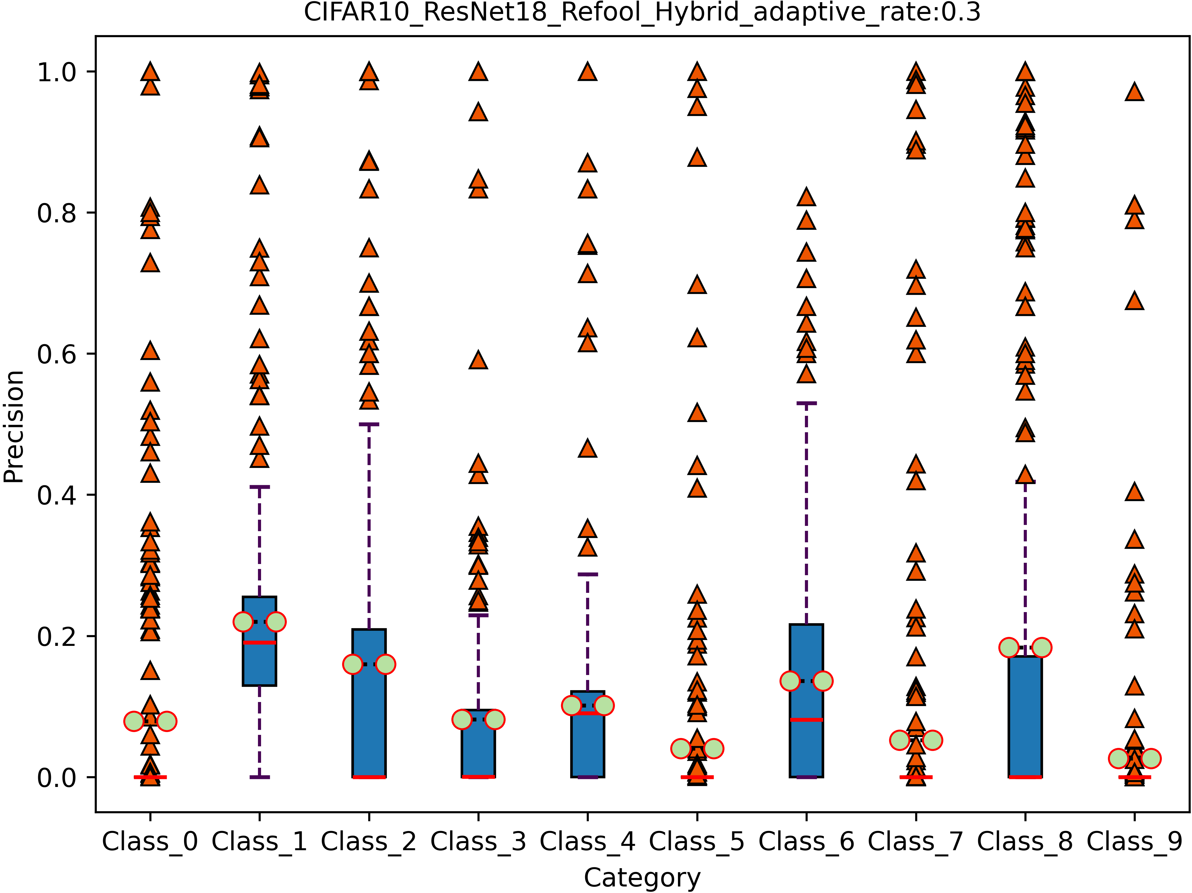
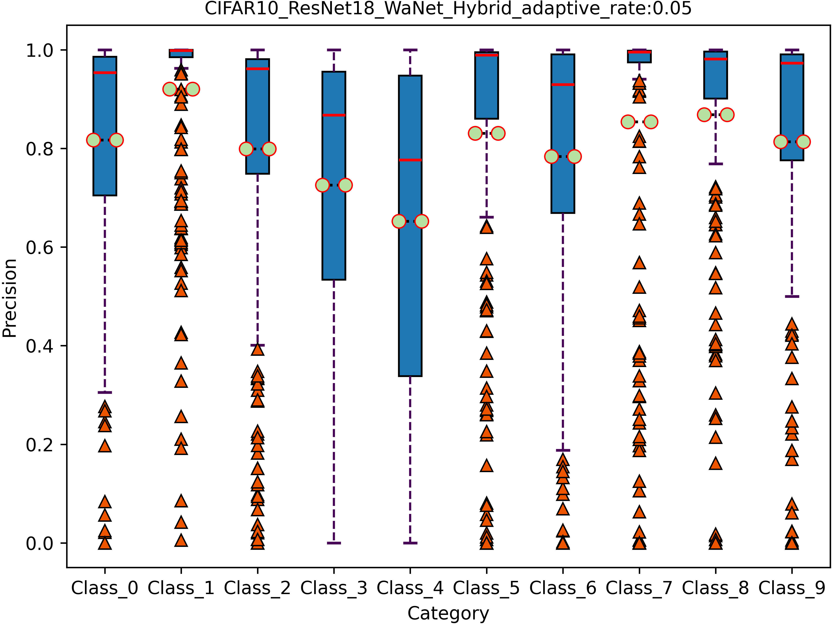
工作一：基于变异熵的木马输入检测
实验结果
第一步：确定攻击目标类

Slide 17
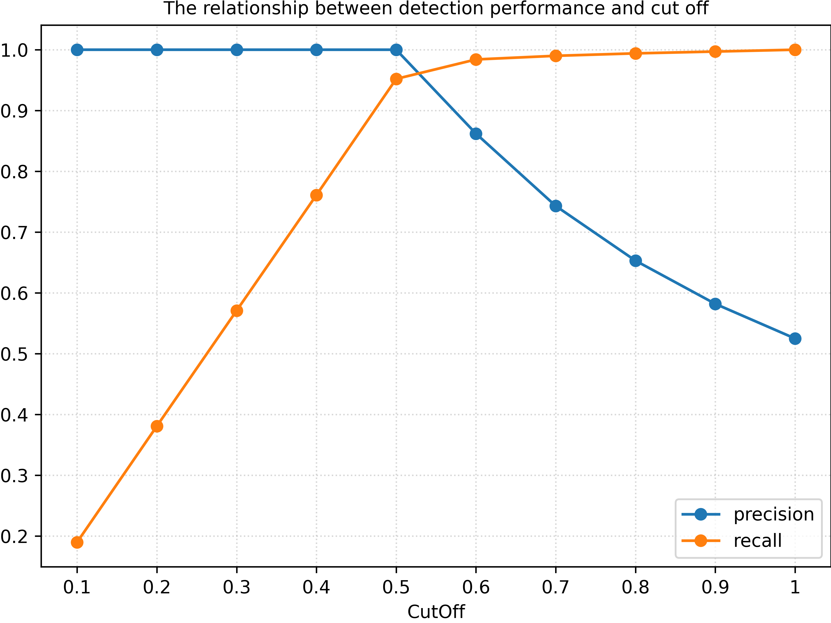
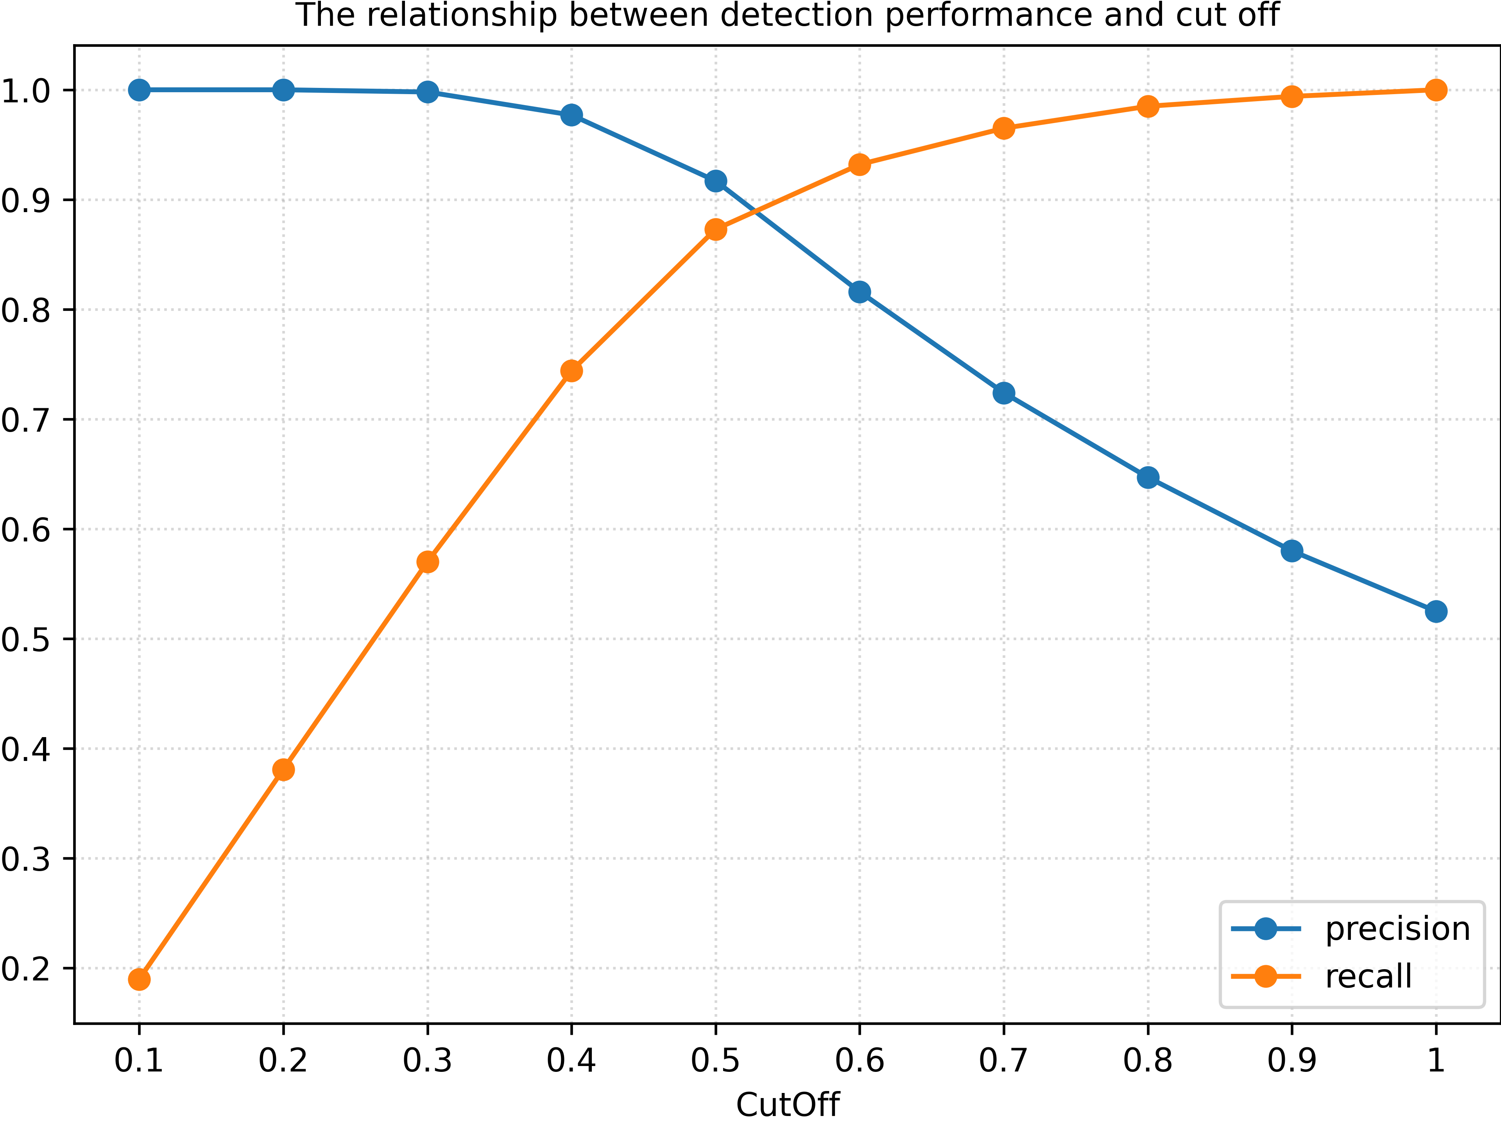
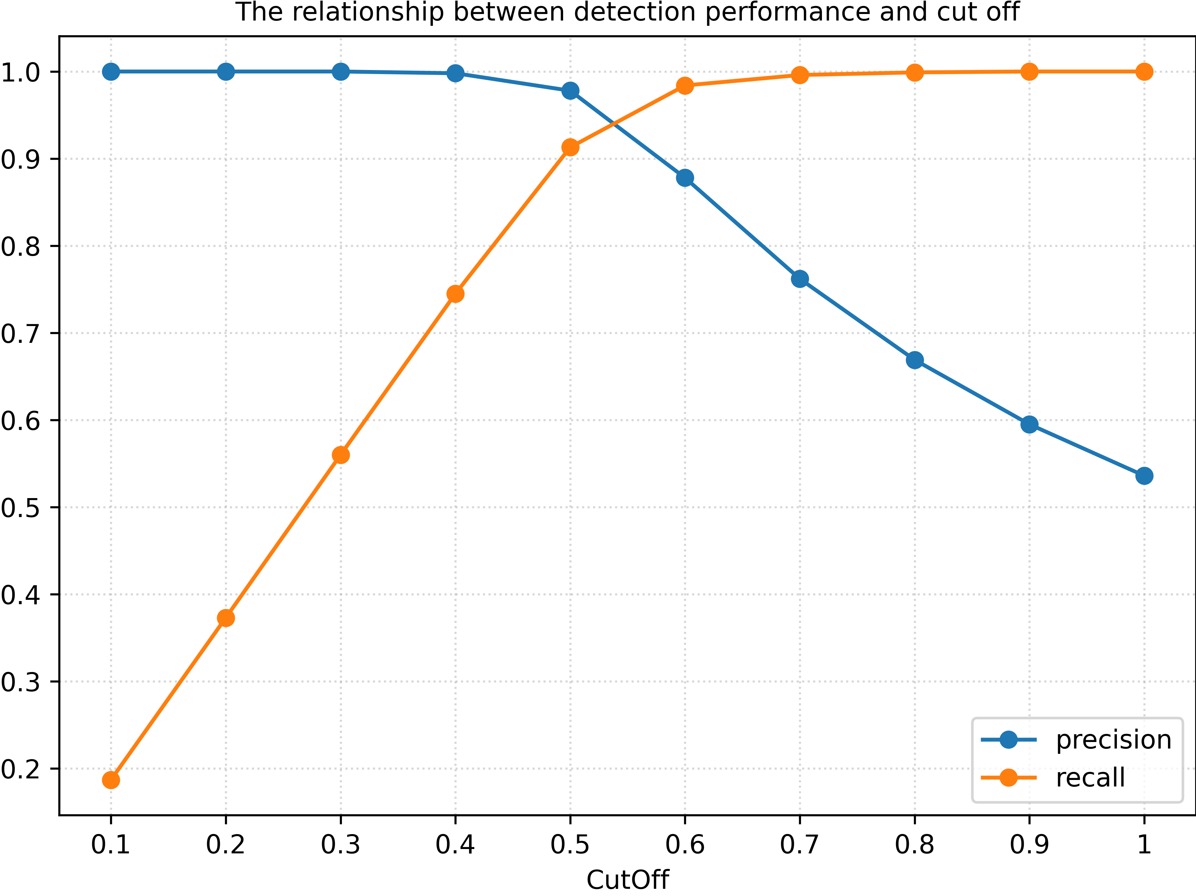
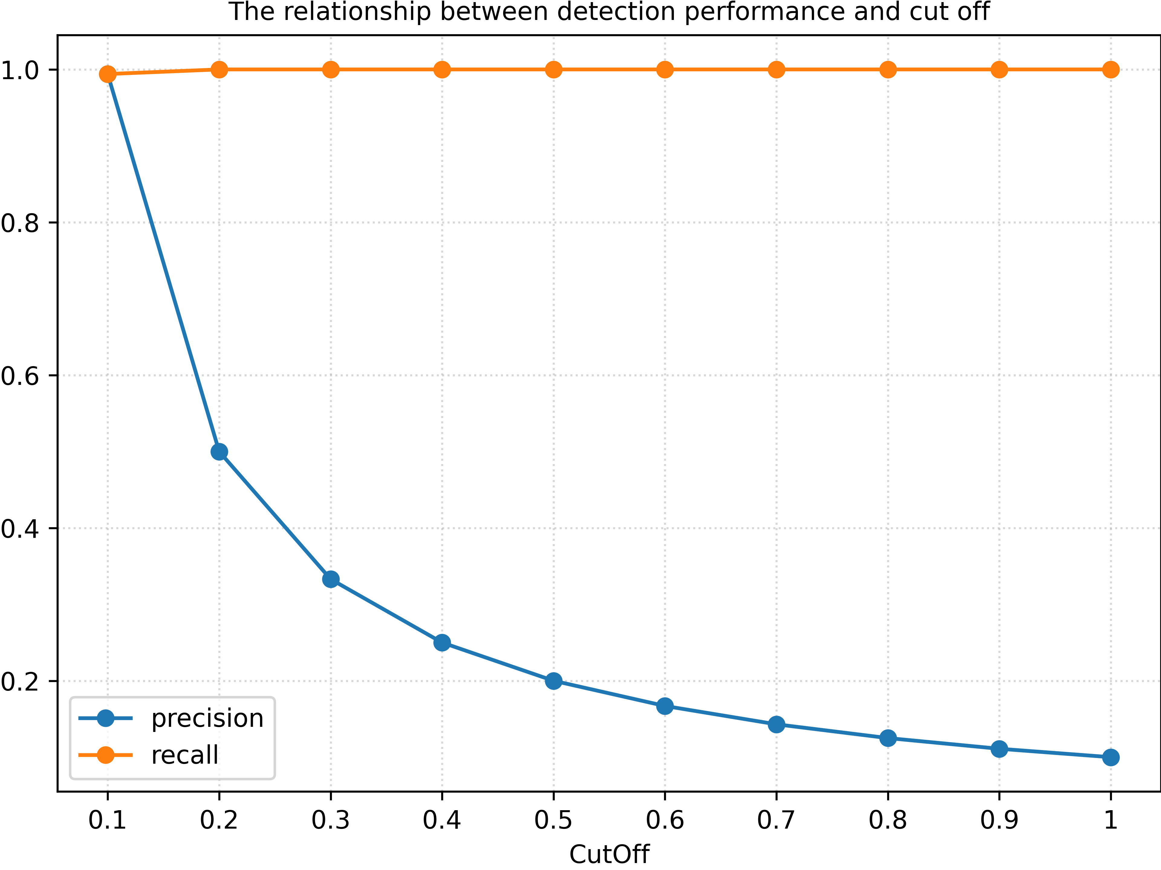


工作一：基于变异熵的木马输入检测
实验结果
第二步：检测木马样本

Slide 18
总结与展望
目前我们的工作主要专注于深度学习模型融合与测试技术研究，解决了两个相关的研究问题: （1）模型融合;（ 2）木马输入检测。对于模型融合研究，考虑了一种新的应用场景。如何复用功能重叠的模型，在受限的标记代价下如何能够提高模型的分类性能，提出了一种新的基于级联并行的模型合并技术，通过复用已有模型，来提高开发效率。对于深度学习模型的测试技术研究，我们利用变异测试技术，提出一种新的测试方法用于检测木马输入。
未来的工作会继续关注深度学习模型融合和测试技术研究。在模型融合技术研究方面，如软件分类需求变更过程中，需要对某个分类做出更细的分类，“如何对现有模型进行融合并在有限标记代价下满足新的需求”将是我们研究的重点。对于模型测试技术继续探索如何使用变异测试修复和移除隐藏在模型的后门。由于目前的研究主要聚焦在图片分类数据集上，未来会评估我们的方法在不同的数据集上，如自然语言处理数据集，这将使我们的研究可以覆盖到更多的应用领域。
Notes:
我们未来的研究技术依然聚焦于深度模型测试与模型增强技术

Slide 19
谢谢！
Notes:
以上就是我的全部内容，谢谢各位老师！

